Slide 1
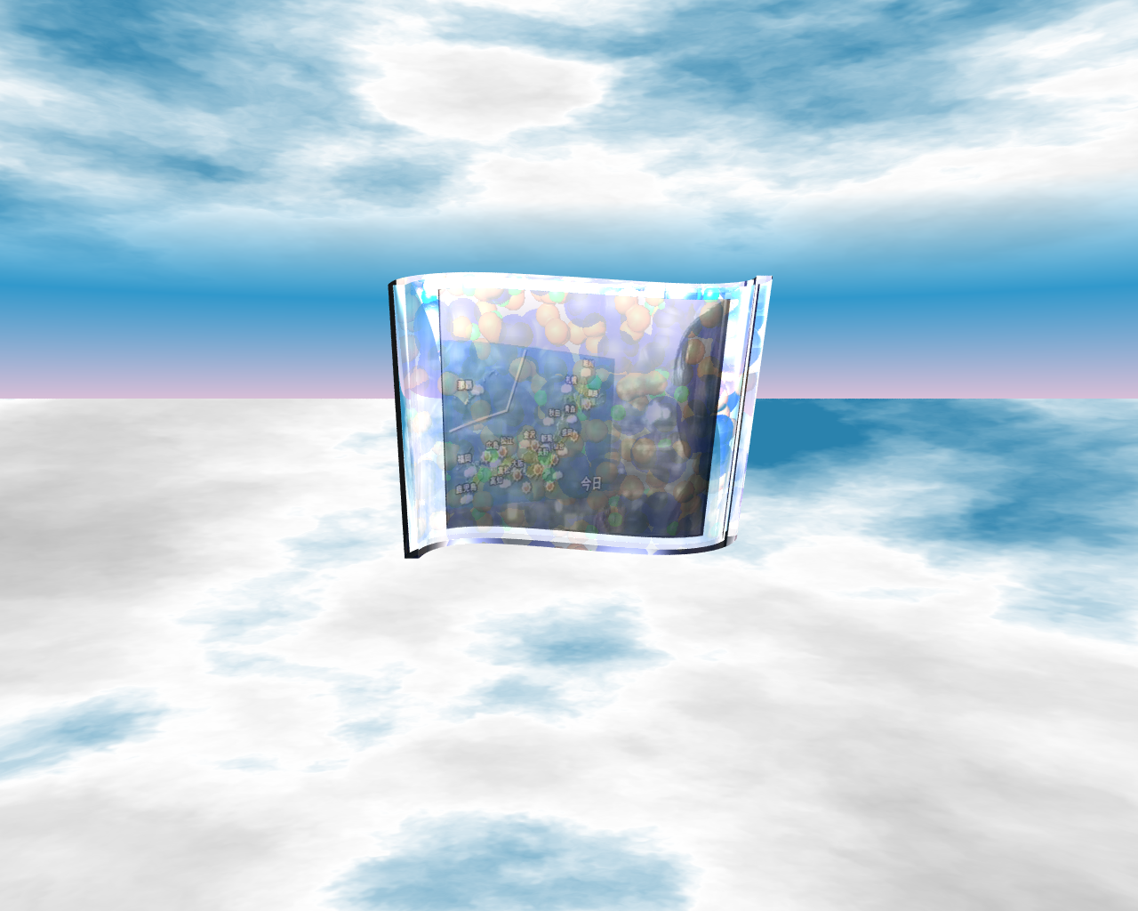
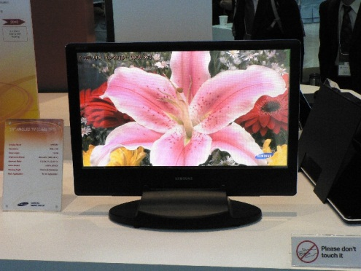
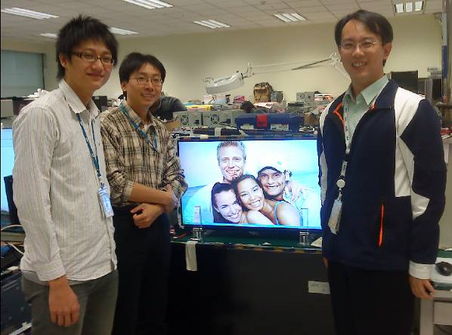
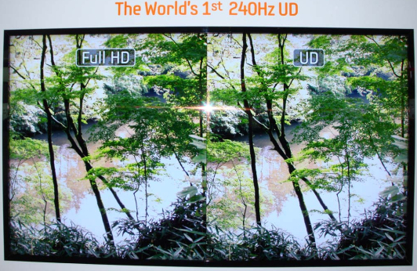
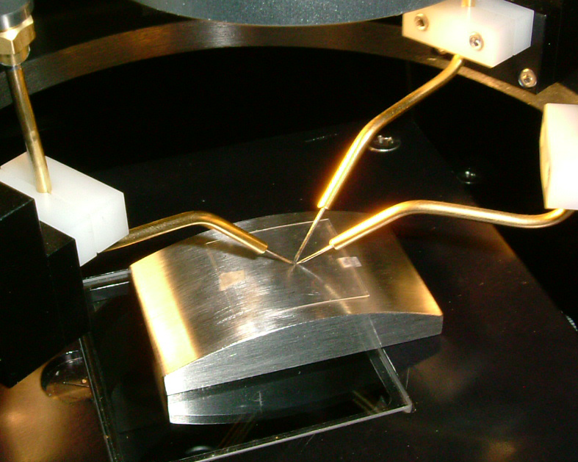
次世代ディスプレイやiPad3は
「ガラス半導体」で動く
東京工業大学 応用セラミックス研究所
神谷利夫
透明で曲がる
酸化物トランジスタ
19”有機EL TV
960×540
(SMD, FPDI2009)
37”液晶TV
1920×1080
(AUO, TAOS2010)
70”液晶TV
3840×2160
(SEC, FPDI2010)

Slide 2

参考図書： 透明金属が拓く脅威の世界
第１章 プロローグ：材料研究が持つ可能性
第２章 透明金属の用途
第３章 透明ってどういうこと？
金属と絶縁体の違いは何？
第４章 電気を流すもの、流さないもの
第５章 色と電気伝導度の関係
第６章 新しい透明金属と応用
第７章 ガラスが高性能の
透明トランジスタに変身
第８章 セメントを透明な半導体、
さらに金属に変身させる
第９章 エピローグ：材料科学への誘い

Slide 3
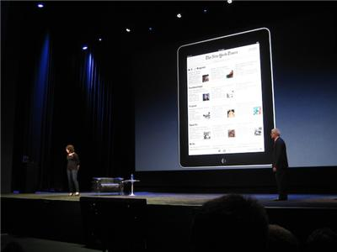
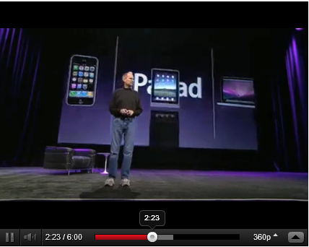
タブレット、スマートフォンの時代に
2010/1/28
Apple, Steve Jobs: iPad発表
AppleがiPadを発表
―目玉はiBooks、価格は$500から$830
http://jp.techcrunch.com/archives/
0100127ipad-ibooks-500/
YOUTUBE http://d.hatena.ne.jp/video/youtube/OBhYxj2SvRI

Slide 4
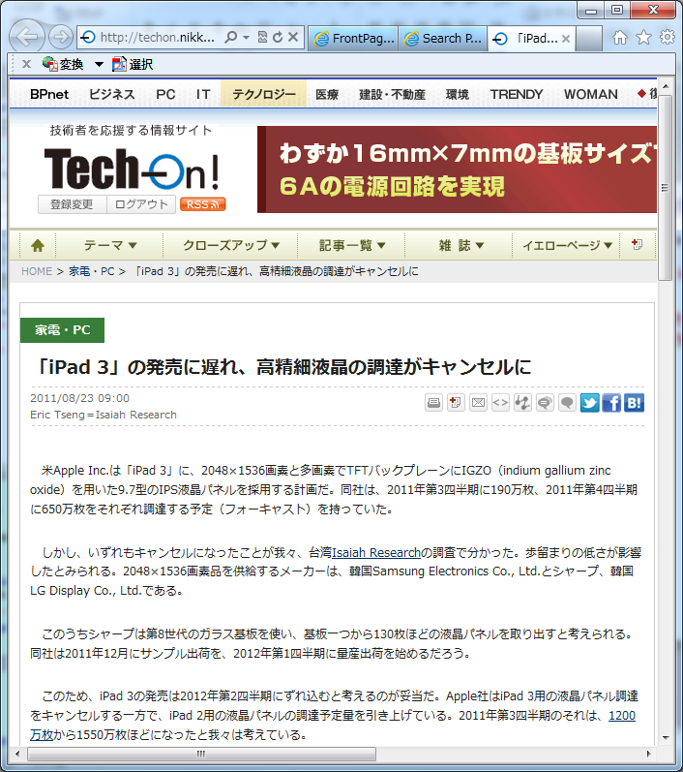
iPad3へ酸化物トランジスタを使う予定
Tech On!
http://techon.nikkeibp.co.jp/article/NEWS/20110822/196371/#

Slide 5
iPad3へ酸化物トランジスタを使う予定
Tech On!
http://techon.nikkeibp.co.jp/article/NEWS/20110822/196371/#
TFT (トランジスタ) にIGZO
IGZO: InGaZnO₄
アモルファス酸化物半導体

Slide 6
講演の内容
酸化物トランジスタ
アモルファス酸化物半導体： 新しい半導体材料
現在のアモルファスシリコンを置き換える性能
アモルファス ＝ 「結晶ではない」
結晶ではない酸化物 ＝ 「ガラス」 ＝＞ 「ガラス半導体」
・ 平面TVはどのようにして動くのか
・ なぜアモルファス半導体が大事なのか
・ なぜ 「ガラス」 は半導体にならないと
信じられていたのか
・ なぜ 「ガラス半導体」 が実現したか
・ 「ガラス半導体」 で世の中がどう変わるのか

Slide 7
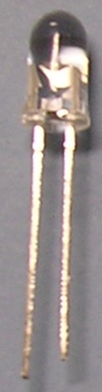
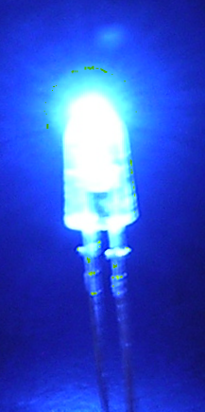
トランジスタ
電気でオン・オフを切り替えるスイッチ
スイッチ
スイッチ
1Tr1C DRAM
ワード線(書込)
Tr
(スイッチング)
データ(ビット)線
(書込,
破壊読出し)
C
(メモリーノード)

Slide 8
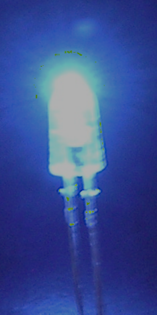
トランジスタで
コンピュータを作ることができる
トランジスタ
ゲート電圧
メモリー回路
ワード線(書込)
トランジスタ
Tr
(スイッチング)
データ(ビット)線
(書込,
破壊読出し)
C
(メモリーノード)

Slide 9
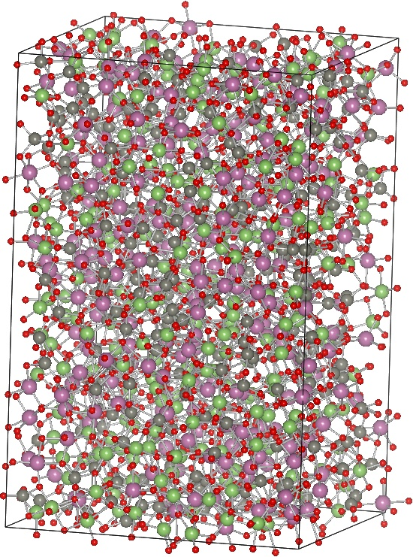
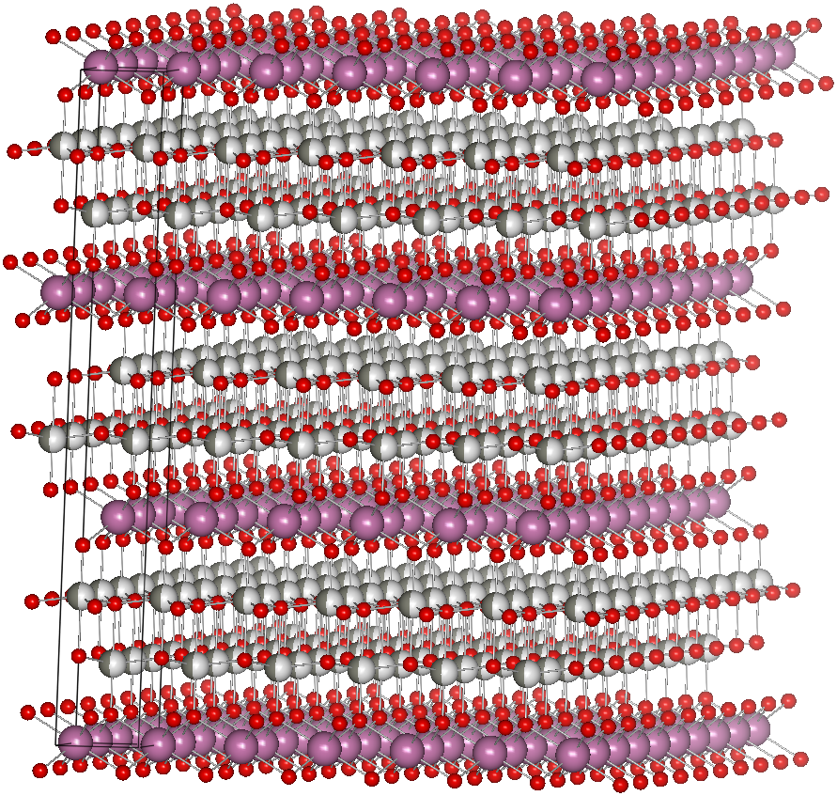
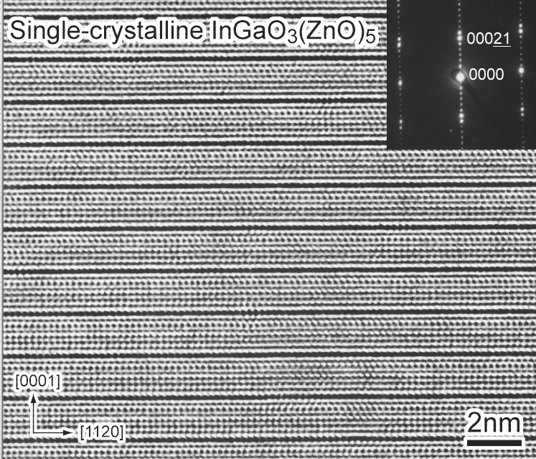
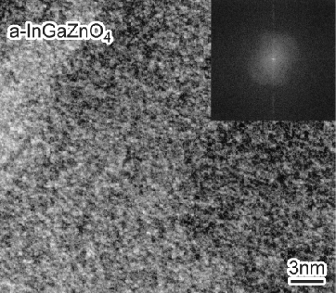
結晶とアモルファス
結晶
アモルファス
O
In
Zn,Ga
Notes:
9
9

Slide 10
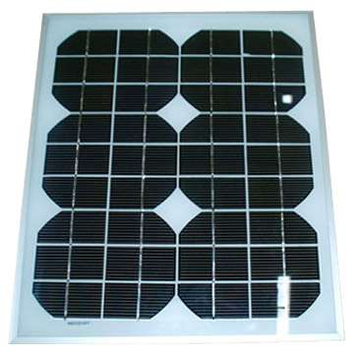
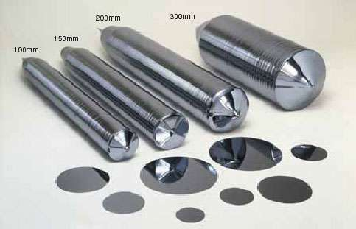
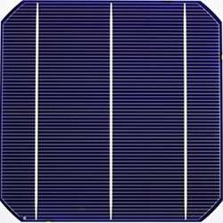
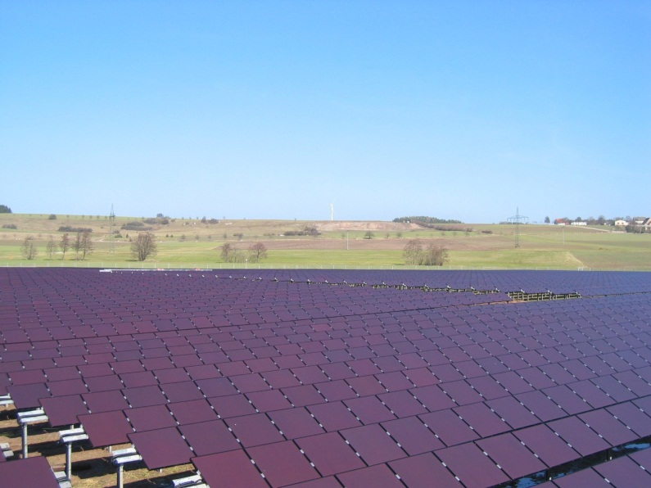
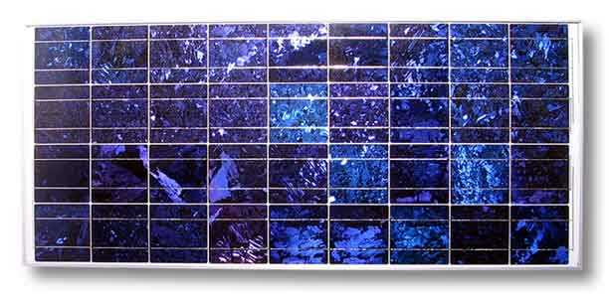
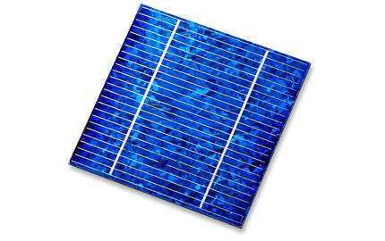
単結晶、多結晶、アモルファス
単結晶シリコン太陽電池
http://www.gintechenergy.com/jp/index.php/products/douro-series/douro-monocrystalline-silicon-solar-cell
http://semicon.jeita.or.jp/exposition/topics_03.html
http://www.alibaba.co.jp/pdetail-free/5053167.htm
多結晶シリコン太陽電池
アモルファスシリコン
太陽電池
INC-SOLAR AG
出典：「(株)カネカのアモルファスシリコン太陽電池」海外カタログ
http://plaza.rakuten.co.jp/breadvan/2005
http://www.kyocera.co.jp/inamori/library/2_11.html

Slide 11
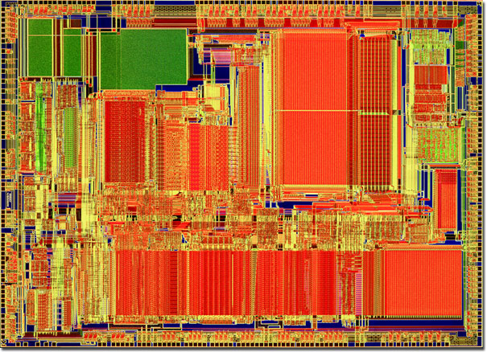
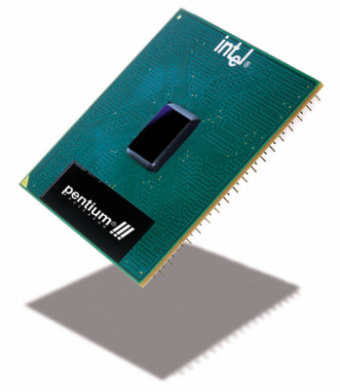
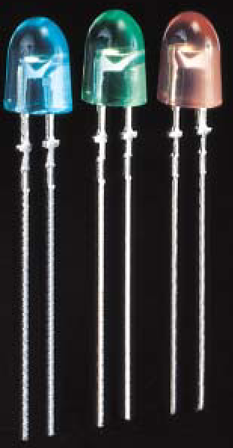
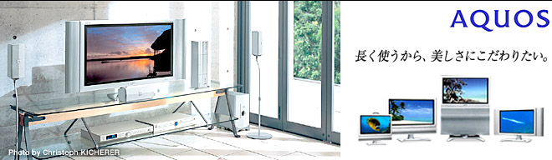
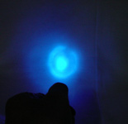
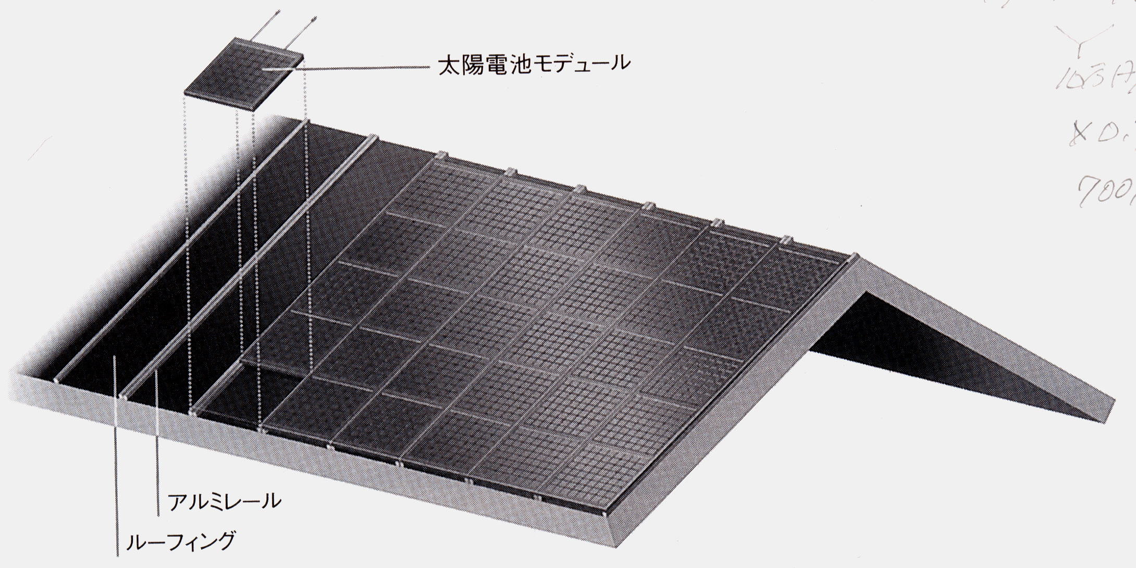
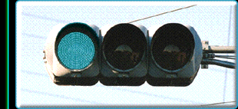
ほとんどの電子デバイスは
シリコンやGaN半導体を使って作られている
ダイオード
トランジスタ (CPU, メモリーetc.)
発光素子
光センサー
太陽電池

Slide 12
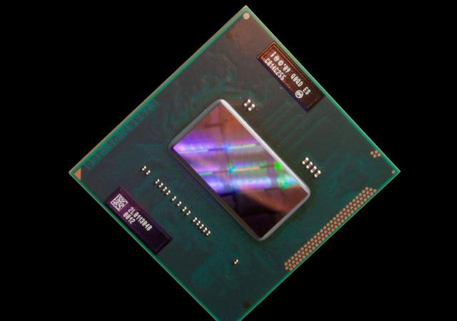
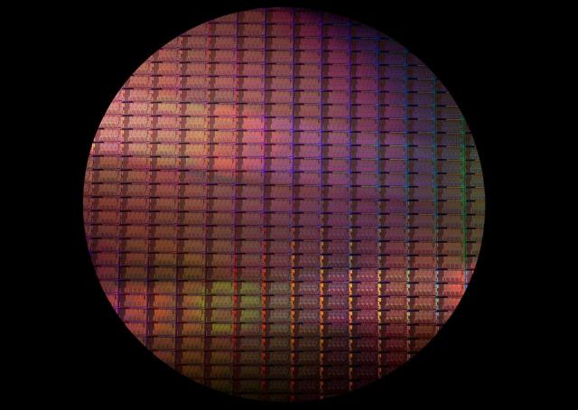
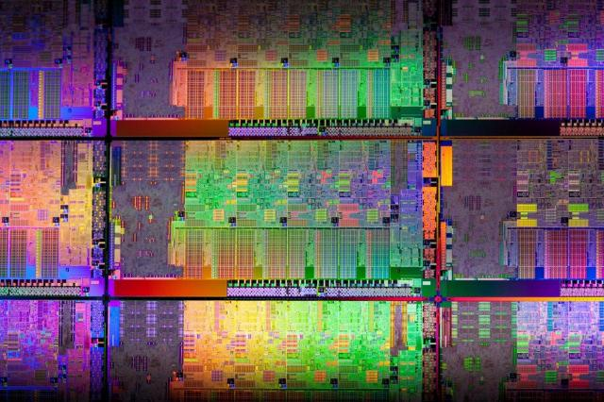
コンピュータは単結晶シリコンで作る
インテル Core i7
http://www.pcgameshardware.de/aid,638219/Faszination-CPU-Wallpaper-Die-Shots-und-Wafer-von-Intel-CPUs-Update-Sandy-Bridge/Wallpaper/Download/
bildergalerie/?iid=1435859
直径30cm

Slide 13
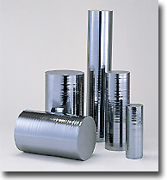
シリコン技術の限界
リーク電流が大きい (消費電力、発熱)
発光素子 (LED) が作れない
高温、高パワーで使えない
光を通さない (不透明、灰銀色／黄色)
株式会社 新陽
http://www.sinyo.jp/prod.html
新材料？
酸化物で何ができるか

Slide 14
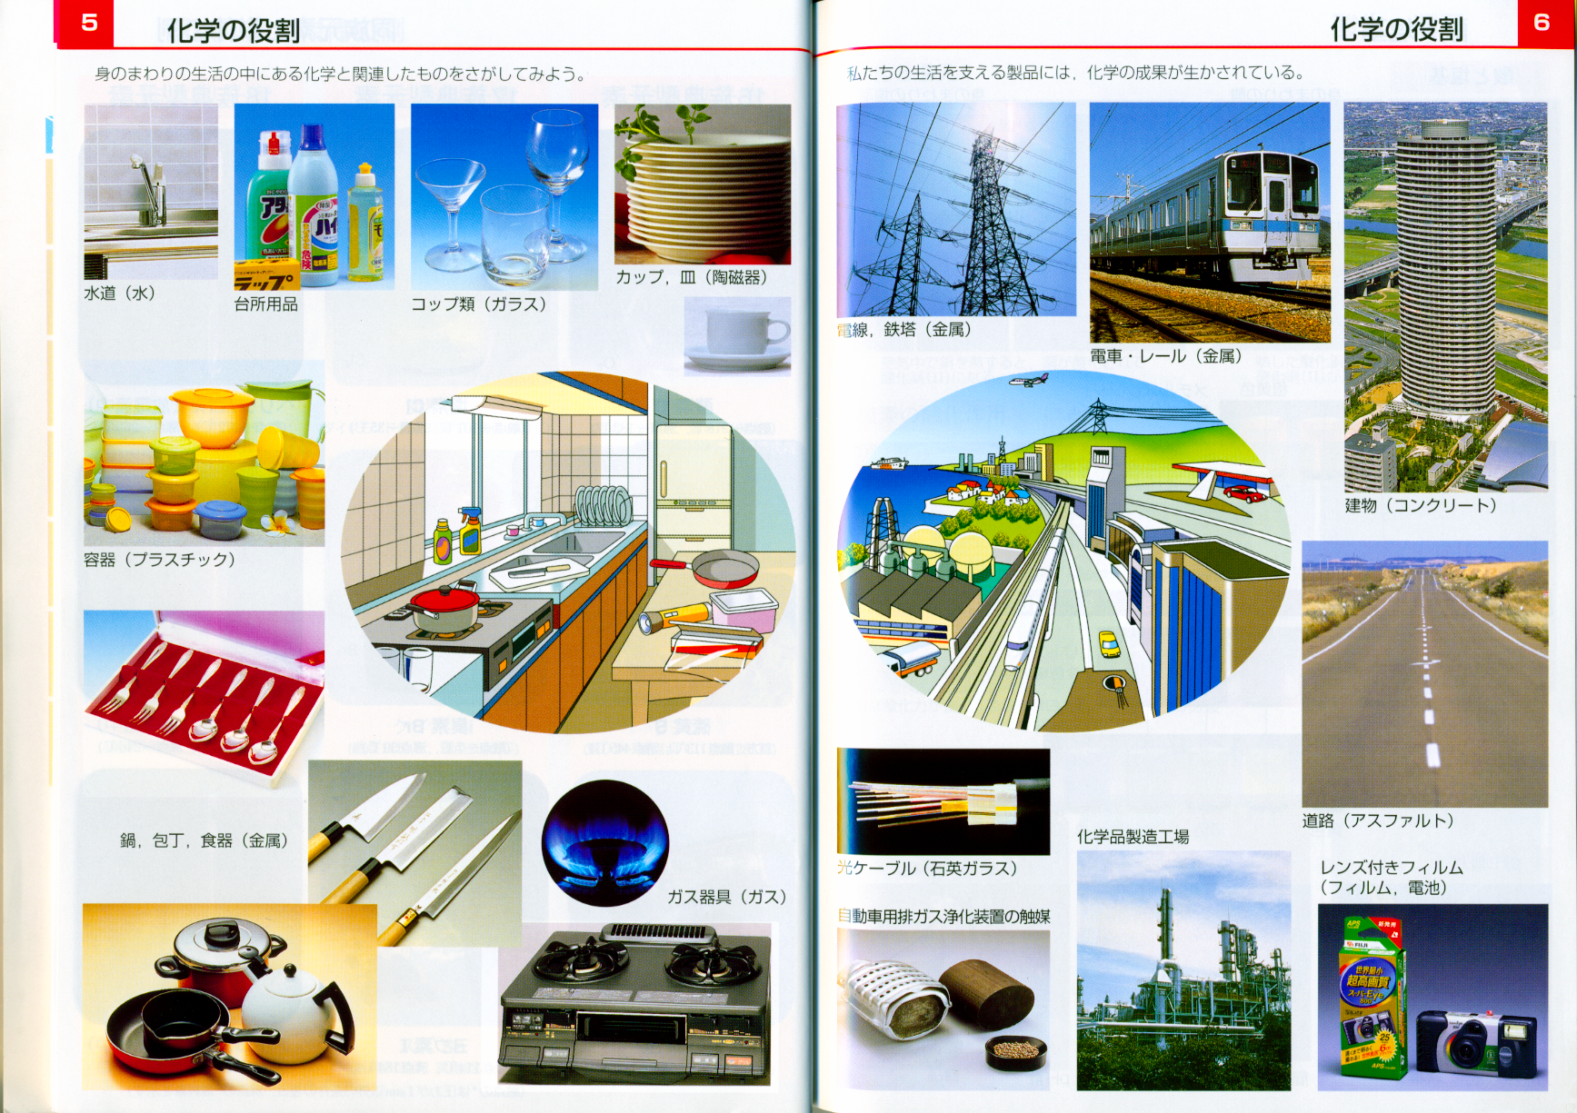
酸化物はどこに？
化学I、数件出版、平成14年3月検定

Slide 15
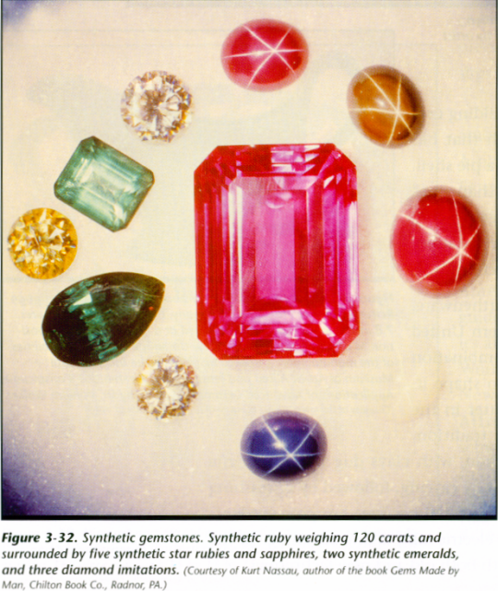
宝石の多くも酸化物
The Magic of Ceramics, D.W. Richerson,
The Am. Ceram. Soc., 2000
人工宝石
C
ダイアモンド: 無色透明
Be₃Al₂Si₆O₁₈ (緑柱石, beryl)
エメラルド： 海緑色
アクアマリン： 淡青色
Al₂O₃
ルビー: Cr³⁺ 0.01~3mol%
赤色（紅玉）
サファイア:
無色透明、他（鋼玉）
SiO₂・nH₂O
オパール: 蛋白石、蛋白光
人造宝石
ZrO₂
キュービックジルコニア
人工宝石
中央: ルビー
周囲：ルビー5個
エメラルド2個
擬似ダイアモンド3個

Slide 16
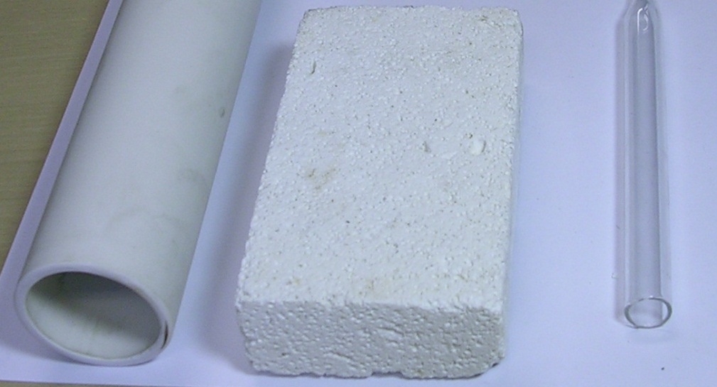
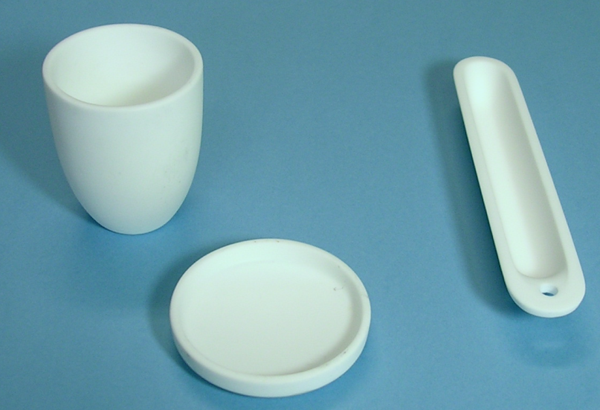
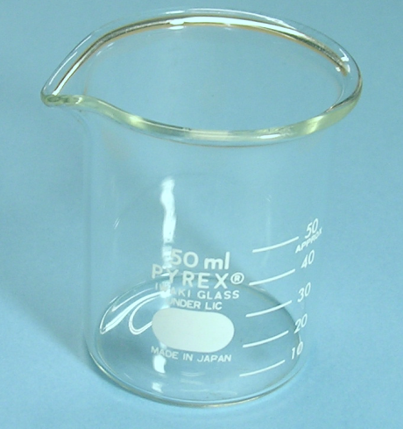
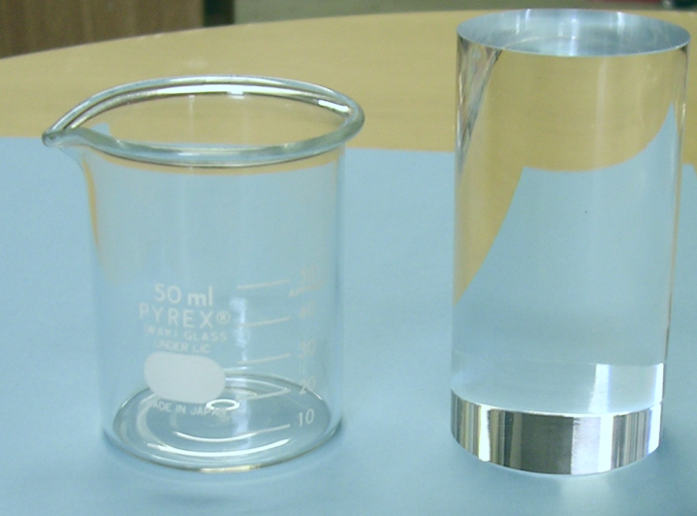
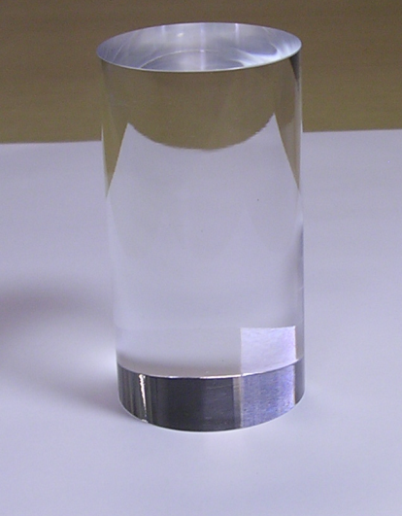
酸化物はどこに？
電気炉
炉心管
酸化アルミニウム
耐火煉瓦
ムライト？
ガラス
アモルファスSiO₂
るつぼ
酸化アルミニウム
ビーカー
ガラス
アクリル
アクリル

Slide 17
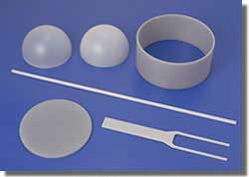

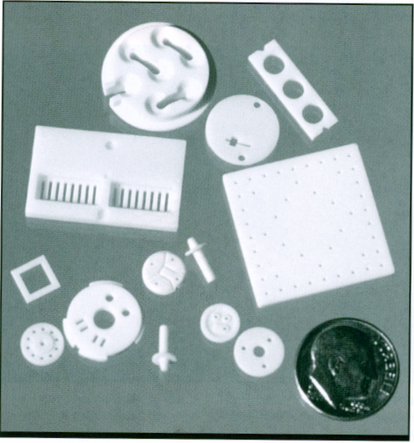
原料は同じ (アルミの例)
粉末
ニューセラミックス、
坂野久夫著、パワー社
“SAPPAL”透光性アルミナ (高圧ナトリウムランプ)
東芝セラミックス
http://www.tocera.co.jp/ja/products/semicon/sapphal.html
焼結体 (細かい単結晶の塊)
単結晶酸化アルミニウム
人工宝石
中央: ルビー
周囲：ルビー5個
エメラルド2個
擬似ダイアモンド3個
The Magic of Ceramics, D.W. Richerson,
The Am. Ceram. Soc., 2000

Slide 18
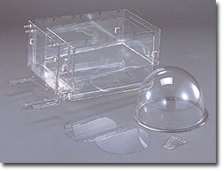
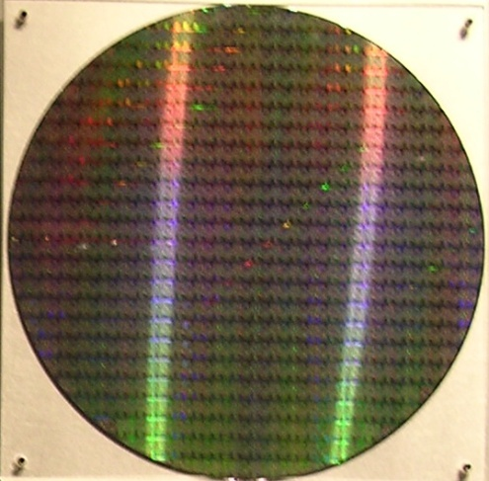
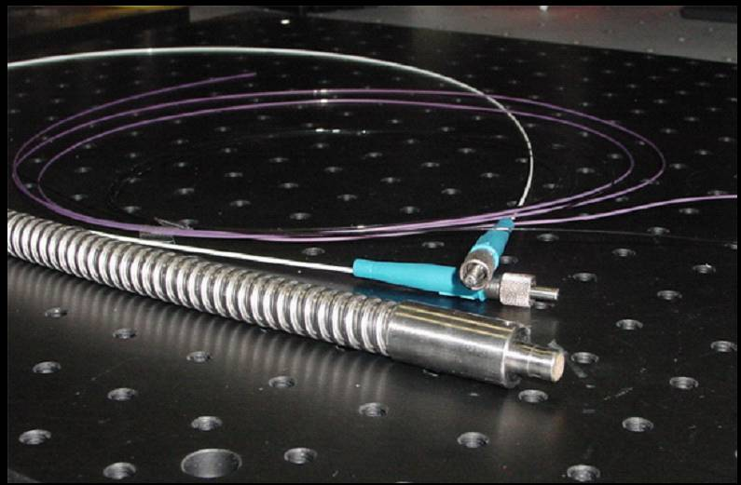
原料は同じ (シリコンの例)
シリコン (Si)
+ 酸素(O₂)
= ガラス (SiO₂)
株式会社 新陽
http://www.sinyo.jp/prod.html
株式会社 新陽
http://www.sinyo.jp/prod.html
窓ガラス、食器、装飾品
コンピュータ(CPU,メモリー)
光ファイバー (深紫外光ファイバー)
インテル博物館
昭和電線電纜株式会社

Slide 19
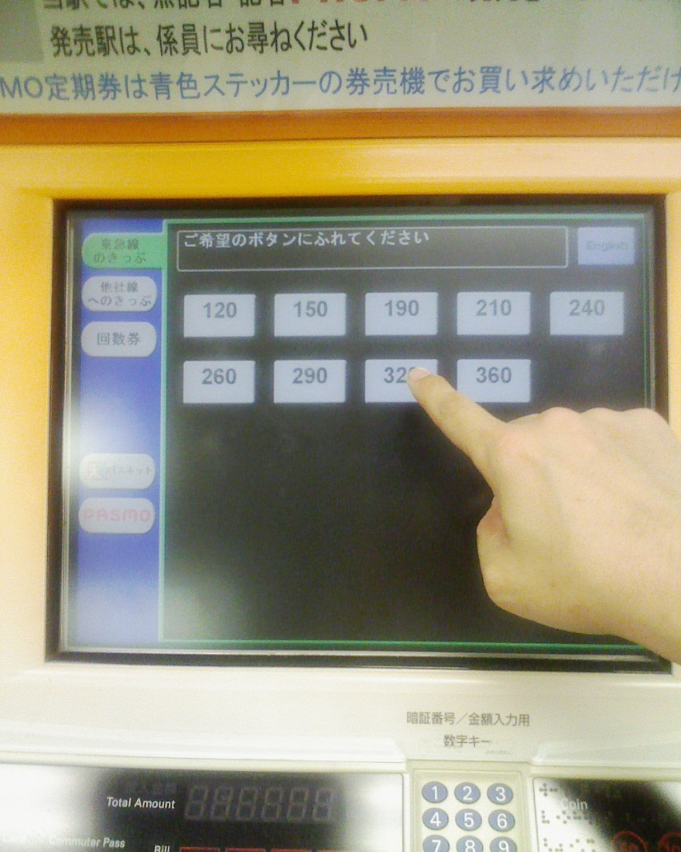
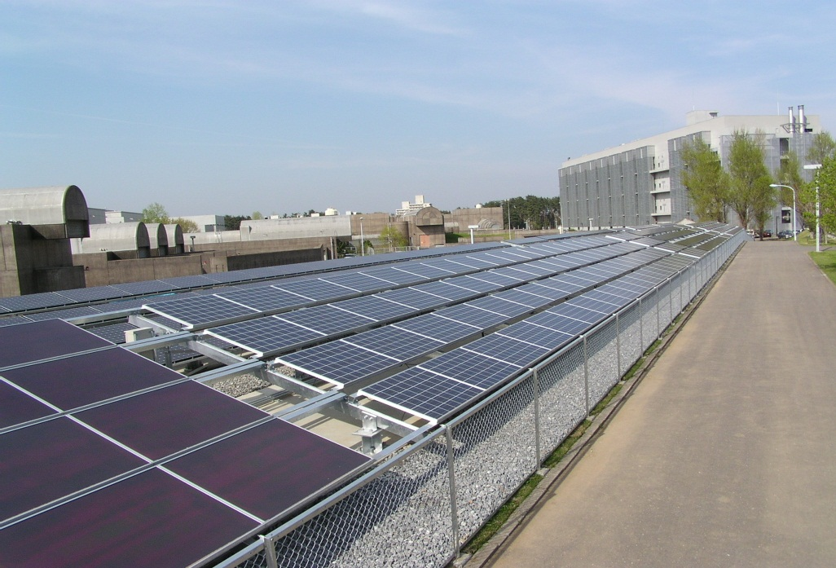
電気を流す酸化物： 透明酸化物導電体(TCO)
平面ディスプレイ
タッチパネル
Sharp
薄膜太陽電池
産総研, メガソーラータウン
三菱重工
a-Si:H
東急電鉄, すずかけ台駅

Slide 20
酸化物の特徴は?
セラミックス: セメント、ガラス、茶碗
脆い
電気を流さない
構造材料としてしか使えない

Slide 21
酸化物の特徴は?
脆い
曲がる酸化物はたくさんある
電気を流さない
電気を流す酸化物はたくさんある
バンドギャップが大きいことは悪いことばかりではない
構造材料としてしか使えない
使い方によってはSiよりも優れた
半導体デバイスを作れる

Slide 22
酸化物の特徴は?
1. 透明 (バンドギャップが多い)
電気絶縁体
2. 構成元素が多彩で選択肢が多い
環境にやさしい、複雑で高度な機能
3. 結晶構造が多彩で面白い
自然にナノ構造ができる
4. 強いイオン性
エレクトロニクス技術の常識では欠点

Slide 23
ブレークスルーへ： 逆張りの発想
1. バンドギャップが大きい
絶縁体に電流を流せる電極になる
2. 顧みられることのなかった材料
イオン性半導体、アモルファス酸化物
3. 多彩な結晶構造を積極的に利用
不安定な電子、正孔を安定化
4. 強いイオン性によって何が得られるか？
室温でも動く半導体デバイス
アモルファス中でも大きい電子移動度

Slide 24
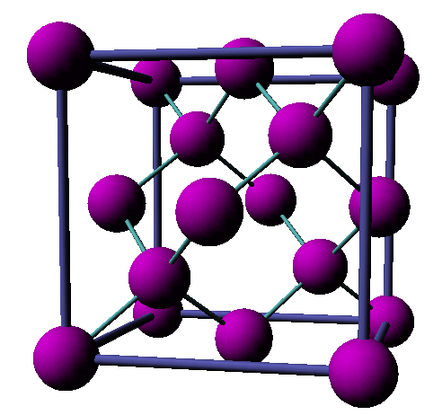
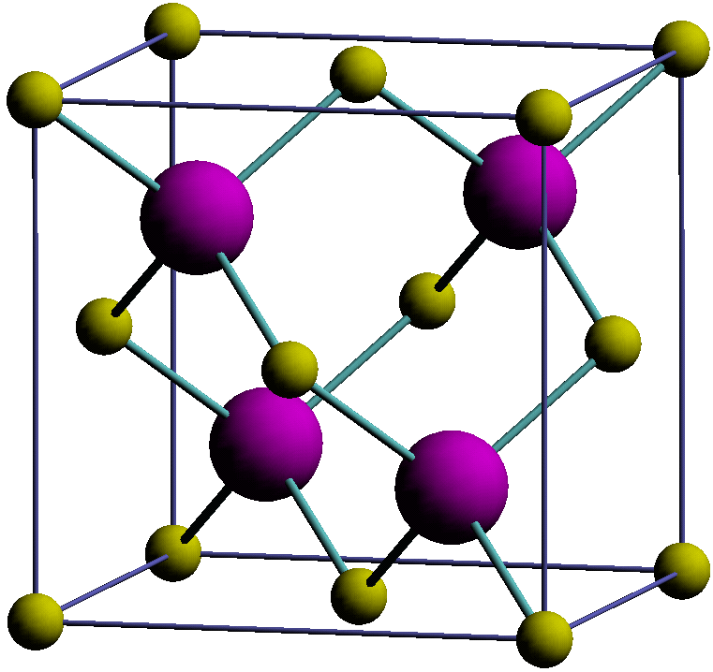
普通の半導体は単純な構造をしている
シリコン
砒化ガリウム (GaAs)
窒化ガリウム (GaN)

Slide 25
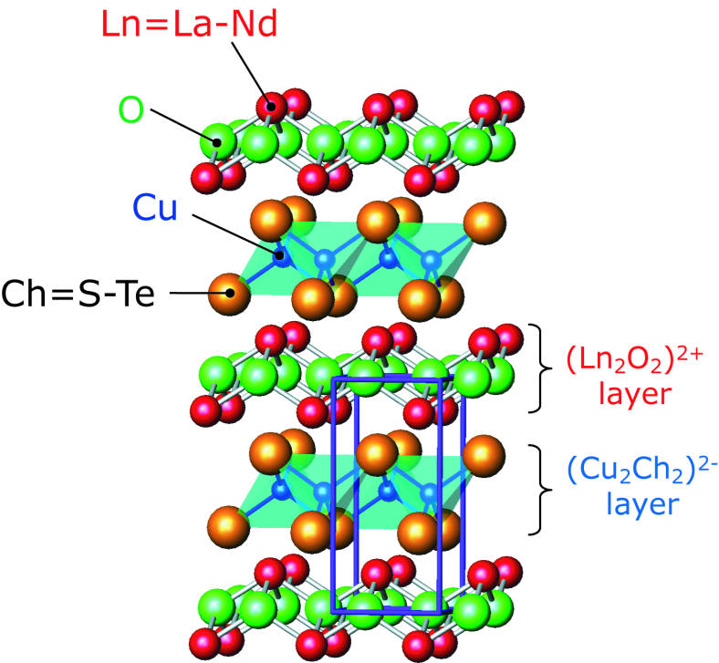
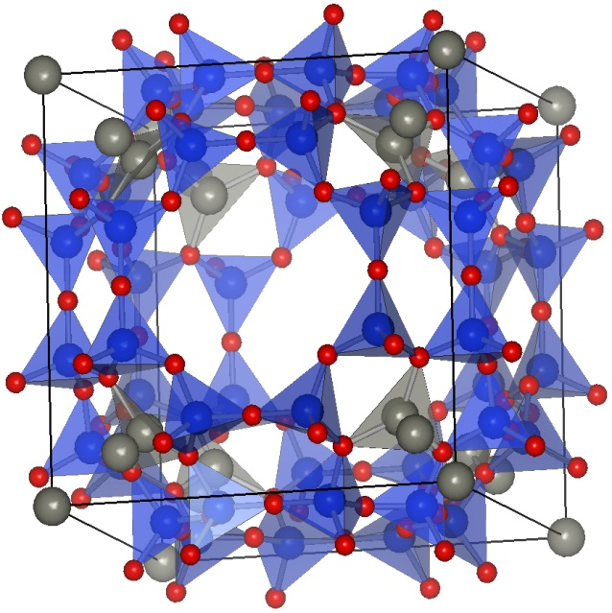




酸化物には面白い構造のものがたくさん
ゼオライト
(Si,Al)O₄
WO₃
LnT_{M}AX
O,F
La
Zn
R
ナノポーラス結晶 C12A7
RMO₃(ZnO)_{m}
Ca
O
Al

Slide 26








透明ディスプレイの実例
ヘッドアップディスプレイ
映画の中の透明ディスプレイ
Time Machine, 2002, Dreamworks
F/A-18C ホーネット
Wikipedia, Japanese
http://ja.wikipedia.org/
Defi-Link VSD CONCEPT
日本精機
http://www.nippon-seiki.co.jp/defi/
透明窓ディスプレイ
Minority Report, 2002, 20Century Fox

Slide 27


透明液晶ディスプレイ (タッチパネル内蔵)
サムソンLCD（韓国）
SID2010
46型液晶
透過率 ~6%
2011年3月から22型の
量産を開始

Slide 28

透明有機ELディスプレイ
透過率 30%
透明電極を使用
多結晶シリコン TFT
LGディスプレイ（韓国）
FPD International 2010

Slide 29


透明有機ELを使ったノートPC
サムソンモバイルディスプレイ（韓国）
SID2010
透過率 38%
多結晶シリコン TFT

Slide 30
iPad3へ酸化物トランジスタを使う予定
Tech On!
http://techon.nikkeibp.co.jp/article/NEWS/20110822/196371/#

Slide 31

なぜ酸化物トランジスタが必要とされるのか？
ディスプレイの解像度

Slide 32


ジョルジュ・スーラ
グランド・ジャット島の日曜日の午後

Slide 33








液晶TVを拡大すると・・・
トランジスタ
白色
青色
緑色
トランジスタ

Slide 34
液晶TVの構造
トランジスタ (a-Si)
電源
透明導電体
In₂O₃:Sn (ITO)
S
D
glass
Gate
バックライト
カラー
フィルター
性能は低い
偏光板
液晶
偏光板
シャープ
http://www.sharp.co.jp/corporate/rd/28/28-3-2a.html
RGB (赤・緑・青) ピクセル
⑦
スイッチR
（トランジスタ)
Notes:
34

Slide 35

薄膜トランジスタの構造と動作
ソース
電極
ドレイン電極
+ + + + + + + + + + + + + + + + + + + + + + + +
半導体 (~30 nm)
– – – – – – – – – – – – – – – – – – – – – –
SiO₂ (~150 nm)
ゲート電極
n⁺ Si
ゲート電圧で
電流が10桁も変わる！！

Slide 36
なぜ結晶よりアモルファスが良いのか？
結晶
・高性能
・単結晶は大きくできない・高価
・多結晶は低性能、不透明
アモルファス
・均一性が高い
・ガラス基板が使える
・大面積で作れる
・性能は低い？？？

Slide 37
単結晶シリコンは~30cm程度
インテル Core i7
http://www.pcgameshardware.de/aid,638219/Faszination-CPU-Wallpaper-Die-Shots-und-Wafer-von-Intel-CPUs-Update-Sandy-Bridge/Wallpaper/Download/
bildergalerie/?iid=1435859
直径30cm
i7 (トランジスタ数 9億9500万個)
ダイサイズ216mm²

Slide 38


薄膜太陽電池 は 1 m 以上
薄膜太陽電池用ガラス基板
2011~2012年: 1.4×2 m²
2013~2014年: 1.4×4 m²
産業技術総合研究所のメガソーラタウン
a-Si:H
三菱重工業のアモルファスシリコン太陽電池

Slide 39


液晶TVは 2 m 以上のガラスに作る
アルバック
日鉱金属
第8世代 (2.1×2.40 m²)

Slide 40

液晶TV用ガラスサイズはどんどん大きくなる
G11 3.00×3.32 m²
G10 2.88×3.13
G8.5 2.20×2.50
G8 2.16×2.46
G7.5 1.95×2.25
G7 1.87×2.2
G6 1.50×1.85
G5 1.10×1.30
G4 0.73×0.92
G3.5 0.68×0.88
G3 0.55×0.65
G2 0.37×0.47
G1 0.30×0.40

Slide 41
なぜ大型ガラス基板を使う？
第10世代 ガラス基板 2.88 m × 3.13 m
72型
156 cm × 96 cm
第3世代: 550×650
12.1型6面取り
第5世代: 1000 × 1200
40型2面取り
第6世代: 1500 × 1800
40型3面取り
テレビに使用開始したころ
第7世代: 1870 × 2200
40型6面取り

Slide 42
太陽電池や液晶の値段は？
単結晶シリコン: Intel Core i7 (トランジスタ数 9億9500万個)
200個/枚 × 3万円 = 600万円/直径30 cm
太陽電池
250万円/(4kWシステム,20m²) × (1/3) (パネルの比率)
= 4万円/(パネル m²)
液晶TV (トランジスタ数600万個)
TV: 3万円/30型 = 3万円/0.05m² = 60万円/m²
パネル: 5千円/30型 = 5千円/0.05m² = 10万円/m²
2011/10現在、32型TVで安いものは４万円弱
また、液晶TVの60~70%が液晶パネルコストとのWeb書き込みあり

Slide 43
液晶TVが大型化するとシリコンは使えない
出典: Jang Yeon Kwon (SAIT), IDW 2007
現在の a-Si トランジスタ
高性能トランジスタ
Cu
GIZO
MoAlMo
a-Si
Cu
MoAlMo
Glass
Glass
120
120
移動度 = 3
動作速度 (Hz)
動作限界
動作速度 (Hz)
移動度 = 1
移動度 = 0.5
60
60
70
80
90
100
60
70
80
90
100
ディスプレイサイズ (インチ)
ディスプレイサイズ (インチ)

Slide 44





透明･フレキシブル･高性能トランジスタ
PLD, L / W = 50 μm / 200 μm
曲げる前
曲げた後
ドレイン電流 I_{DS} (mA)
ドレイン電流 I_{DS} (mA)
ドレイン電圧V_{DS} (V)
ドレイン電圧V_{DS} (V)
ドレイン電流 I_{DS} (A)
ドレイン電流 I_{DS} (A)
ゲート電圧V_{GS} (V)
ゲート電圧V_{GS} (V)
移動度 8.3 cm²/Vs
移動度 7 cm²/Vs

Slide 45
酸化物トランジスタは100倍の電流を流せる
Kamiya et al., Sci. Technol. Adv. Mater. (2010) in print
a-IGZO: Top-contact, bottom gate 40nm-thick a-IGZO / 150nm-thick SiO₂ / c-Si, W/L = 300/50 (μm)
a-Si:H : Inverted staggered 200nm-thick a-Si:H / 200nm-thick SiN_{x}, W/L = 28/6 (μm)
10⁻⁴
V_{GS}=0–15V
10⁻⁶
V_{DS}=2,4,6,8,10V
a-IGZO
10⁻⁸
I_{DS} (μA)
I_{DS} (A)
10⁻¹⁰
10⁻¹²
10⁻¹⁴
V_{DS} (V)
V_{GS} (V)
V_{DS}=10V
V_{GS}=2–20V
a-Si:H
I_{DS} (μA)
I_{DS} (A)
V_{DS} (V)
V_{GS} (V)

Slide 46
アモルファス酸化物半導体の特長
 |  | アモルファス酸化物 | 結晶酸化物 | アモルファスシリコン | 低温多結晶シリコン | 有機半導体
成長温度 | 室温 | ◎ | ○ | △ | △ (ドーパント活性化が高温） | ◎
 | <200ºC | ◎ | ○ | ○ | △(ドーパント活性化が高温） | ◎
 | <400ºC | ◎ | ◎ | ◎ | ◎ | ×
性能 (移動度) |  | ○10~30cm²/Vs | △2~27(?)cm²/Vs | ×1cm²/Vs | ◎>100cm²/Vs | ×1cm²/Vs
特性均一性 |  | ◎ | ×(?) | ◎ | × | ？
長期安定性 |  | ◎（現状ではアニールが必要) | ？ | × | ◎ | ×
作製コスト |  | ○ | ○ | △ | × | ○(◎)
フレキシブル化 |  | プラスチック上へ直接作製可能 | プラスチックOK | プラスチックOK | 転写法が主流 | プラスチックOK
開発状況 |  | ・有機ELテレビの動画デモ(LG) ・フレキシブル電子ペーパー、カラー電子ペーパーの試作(凸版印刷) ・5段リング共振器で410kHz発振を実証(キャノン) ・複数企業により長期安定性が実証される | ・カシオ、高知工科大により液晶TVが試作 | ・液晶テレビで実用化、現在の主流 ・複数企業により有機ELディスプレイが試作 | ・小型(<20“)ディスプレイで実用化 ・ソニーが11“有機ELテレビの年内量産をアナウンス | ・複数企業が試作品をデモ

Slide 47


一番大きい酸化物トランジスタ 液晶TV
サムソン電子, FPD International2010
70型, 240Hz, UD(3,840×2,160×RGB) + 3D

Slide 48





フレキシブル太陽電池・ディスプレイ
ディスプレイ
太陽電池
フレキシブル有機EL
ソニー
「着れる」有機EL
パイオニア
Y. Hamakawa: Recent advances in amorphous and microcrystallie silicon basis devices for optoelectronic applications; Applied Surface Science 142 (1999) 215.

Slide 49





酸化物も曲がる
長崎ポッペン
セラフレックス (ZrO₂)
(日本ファインセラミックス)
単結晶サファイア
(京セラ)
http://www.japan-fc.co.jp/products/pro_4.html
ガラスファイバー
曲がっている液晶ディスプレイ
(セイコーエプソン)
http://www.idemitsu.co.jp/moconet/archives/spot/gangu/line2.html

Slide 50



曲がるガラス
日本電気硝子
2009/10/29
http://techon.nikkeibp.co.jp/article/NEWS/20091029/177081/
Green Device 2009 (10/28-30, パシフィコ横浜)
厚さ100 μm, 長さ400 m, 無アルカリガラス

Slide 51


曲がる電子ペーパー
厚さ: 320 μm
重さ: 7.7 g

Slide 52




酸化物トランジスタを使ったﾌﾚｷｼﾌﾞﾙﾃﾞｨｽﾌﾟﾚｲ
フレキシブル白黒電子ペーパー
2”, 80×60, 50ppi (2005)
2”, VGA, 400ppi (2009) (凸版印刷)
フレキシブル有機EL
3.5”, 176×220 QCIF*
(LG電子,2007)
透明・フレキシブルTFT
(東工大, 2004年11月)
フレキシブル有機EL
6.5”, 160×272 (WQVGA, 85ppi)
(SMD, SID2010/APL2009)
フレキシブル集積回路
310 kHz
(Taiwan Natl Univ, SID2008)

Slide 53


実用化された有機ELディスプレイ
ソニー
11型 TV (XEL-1) (2007/12/1 – 2010/2/16)
25型､ 17型 (専門家向け) (2011/2/16発表)
サムソン電子
Galaxy S SC-02B (2010)
Galaxy S II SC-02C (2011)
4.3型
LGディスプレイ: 15型 TV (2009)

Slide 54







発光ダイオード (単結晶に作る)
東芝
黄
5000mcd
20mA
1.9V
豊田合成
青
570mcd
20mA
3.5V
東芝
橙
10000mcd
20mA
2.1V
東芝
赤
5000mcd
20mA
1.9V
豊田合成
緑
5600mcd
20mA
3.6V
日亜化学
白
5600mcd
20mA
3.6V
豊田合成
青緑（信号機)
1530mcd
30mA
3.3V

Slide 55


有機ELの駆動方法
電極
保護層
有機
半導体
酸素ゲッター
電極
不活性ガス
トランジスタ
有機半導体
電極
ガラス
平坦化層
電極
ガラス
トランジスタ
トランジスタ回路
Notes:
55
9
11
9

Slide 56
有機ELの構造と動作原理
HTL
ガラス基板
EML
正孔注入電極 (ITO)
ETL
正孔注入層 (HIL)
HIL
EIL
Al
正孔輸送層 (HTL)
Exciton
金属
発光層 (EML)
ITO
電子輸送層 (ETL)
電子注入層 (EIL)
電子注入電極
+
電子と正孔をぶつけると光が出る

Slide 57


有機ELの問題
Jae Kyeong Jeong et al., Inha Univ, IMID2009, 50-3
発光強度
実効電圧の 自乗 (V - V_{th})² に比例
閾値電圧 V_{th} が 0.1 V ばらつくと
発光強度が 16 % 変わる

Slide 58
トランジスタに要求される特性
松枝博士 (AUO) 資料より
電子ペーパー
低温、低コスト作製
性能は重要ではない
リーク電流も重要ではない: E-Ink自身がメモリー機能を持つ
2. 液晶ディスプレイ
適度に低い作製温度 (~300ºC), 低コスト
性能は重要ではない
アモルファスシリコン、有機 トランジスタも使える
リーク電流は低い方がいい
3’. 巨大／高速 (≥480 Hz) / 非メガネ 3D LCD
高い性能が必要
3. 有機ELディスプレイ
高い性能、非常に高い安定性 が必要
4. フレキシブルディスプレイ
低温 (<< 200ºC) で作製, 曲げても動作する

Slide 59


最新の酸化物トランジスタ TV
19” 有機EL, 960×540
(Samsung Mobile Display, FPDI2009)
37”液晶, FHD (AUO, TAOS2010)
70” 3D液晶, UD 3840×2160
(Samsung SEC, FPDI2010)
Notes:
そのようなことで、さまざまなディスプレイメーカーが開発を進めており、これまでに、１９インチの有機ELディスプレイや３７インチの液晶ディスプレイが試作されています。
昨年１１月には、Samsung電子が、７０インチで、超高解像度の３次元液晶テレビを報告しています。

Slide 60
酸化物トランジスタ： その他の特長
1.5 V の低電圧でも動作
1 nA (10億分の1アンペア) で RFID タグ を動作
日立製作所
動作電圧・リーク電流が少ない
トランジスタが小さい
低消費電力 (現在の液晶TVの2/3)
シャープ
リーク電流が少ない
表示画面を保持するのに電力を使わない
電子ペーパー (低電力) と液晶 (動画) の
両方のモードで動作
半導体エネルギー研究所

Slide 61
私の研究のアプローチと目的
解決の方法: 新しい半導体材料
これまで試作された
AOSディスプレイ
アモルファス酸化物半導体 (AOS)
室温でも製作できる (プラスチックも使える)
移動度が高い (>10cm²/Vs)
オフ電流が非常に低い
“電子ペーパー ＋ LCD” の特長をもった
電子ブック・タブレット端末
透明: 景観に溶け込んだ透明ディスプレイ
37”液晶TV (AUO)
研究の目的
アモルファス酸化物半導体の
(1) 低温形成技術
低温アニール、薄膜成長制御
(2) 高性能化技術
微細化、新組成材料
(3) CMOS回路技術 － P型TFTの開発
Cu₂O TFT、新材料探索
19” 有機EL (三星)
6.5” 有機EL
(三星)
61 /10

Slide 62





酸化物トランジスタが作る新しい情報端末
Movie:
http://www.khlab.msl.titech.ac.jp/

Slide 63

http://www.khlab.msl.titech.ac.jp/

Slide 64
おわり

Slide 65
電界効果トランジスタ(FET)の基本動作
トランジスタの基本機能
1. 増幅機能 ゲート電圧に電流が比例する領域を利用
2. スイッチ機能 ゲート電圧による大きな電流の変調を利用
I_{ds}
On電流: 動作速度
I_{ds}
ｹﾞｰﾄ V_{gs}
キャリア
ドレインV_{ds}
ソース
絶縁層
Off状態
On状態
半導体
V_{gs}
1Tr1C DRAM
リーク電流: 消費電力
ワード線(書込)
動作点: 駆動電圧
Tr
(スイッチング)
V_{gs}=0Vで
On状態: ノーマリーオン
Off状態: ノーマリーオフ
データ(ビット)線
(書込,
破壊読出し)
C
(メモリーノード)

Slide 66

シリコンウェハー
http://semicon.jeita.or.jp/exposition/topics_03.html
http://www.sumcosi.com/products/next_generation/large_diameter.html

Slide 67





Sony Master OLED displays
BVM-E170(\1,312,500,17”)
BVM-E250(\2,415,000,25”)
PVM-740(\365,400,7.4”)
PVM-1741(\417,900,17”)
PVM-2541(\627,900,25”)

Slide 68


http://www.afdinc.jp/osproduct.htm

Slide 69
酸化物TFTの歴史
1950 1960 1970 1980 1990 2000 2010
1948
W. Shockley
高温超伝導
酸化物エレクトロニクス(ZnO)
1951
pn JFET
1960
Si MOSFET
アモルファス酸化物導電体
酸化物TFT revival
1975 a-Si:H
1979 a-Si:H TFT
Commercialization
1983 5“ B/W LCD
1985 10” Color LCD
1961 CdS TFT
1996 Epi-SnO2:Sb
(μeff ~1 cm²/Vs)
~1964
poly-SnO2 FET
poly-In2O3 FET (gm=0.3mhos)
2003 poly-ZnO TFT rush
2005 LCD panel (Casio)
1968 ZnO FET
(gm=10mhos)
2006 AMOLED panel (ETRI)
1995 AOS
2004/11 AOS TFT
2005/12 Flexible B/W E-Paper
2006/12 Color E-Paper
AMOLED panel (LG)
2007/8 AMOLED panel (Samsung)
Flexible OLED(LG)
2008/1 AMLCD panel (Samsung)
AOS TFTは2004年から: a-Si:H, ZnO TFT&LCD技術を継承
Notes:
69

Slide 70
Positive V_{th} shift in a-IGZO TFT (No bending)
Transfer curves
TFT parameters
Positive V_{th} shift were also observed by electrical stress.

Slide 71
Acer GD245HQ
(1920x1080, Windows res 1680x1050)

Slide 72
電界効果トランジスタ(FET)の基本動作
トランジスタの基本機能
1. 増幅機能 ゲート電圧に電流が比例する領域を利用
2. スイッチ機能 ゲート電圧による大きな電流の変調を利用
I_{ds}
On電流: 動作速度
I_{ds}
ｹﾞｰﾄ Vgs
キャリア
ドレインVds
ソース
絶縁層
Off状態
On状態
半導体
Vgs
1Tr1C DRAM
リーク電流: 消費電力
ワード線(書込)
動作点: 駆動電圧
Tr
(スイッチング)
データ(ビット)線
(書込,
破壊読出し)
C
(メモリーノード)

Slide 73

平面型電界効果型トランジスタの構造
n channel
n⁺ c-Si contact
n-ch MOS FET
p⁻ c-Si
Substrate bias
n-ch a-Si:H TFT
n-ch LDD LTPS TFT
i a-Si:H
n⁺ a-Si:H contact
i poly-Si
n⁺ poly-Si contact
絶縁性基板(ガラスなど)
絶縁性基板(ガラスなど)
n-ch oxide TFT
n⁻ oxide semiconductor
metal contact
絶縁性基板(ガラスなど)

Slide 74

アクティブマトリックス型FPDの構造
液晶・PDP・有機EL徹底比較、岩井善弘、越石健司著、工業調査会、2004
シャープ
http://www.sharp.co.jp/corporate/rd/28/28-3-2a.html
薄膜トランジスタ

Slide 75


大。
ニュートン2005.9月号
を元にした
(現在）
(未来）
大型で湾曲した
映像ディスプレイ
紙のような
情報ディスプレイ
図７－１ ディスプレイの現在と予想される未来。 プラスチックをつかった薄くて軽く、
そして曲げられるようになる。

Slide 76

a-IGZO LCDの量産開始
2011/4/24
http://www.asahi.com/business/update/0421/OSK201104210158.html
http://www.sharp.co.jp/corporate/news/110421-b.html
今年内に中小型液晶の量産開始 (~10⁵ ガラス/月)
亀山第二工場、第8世代
10” FWXGA液晶で消費電力 ~2/3
>300ppi: CG poly-Si TFT

Slide 77
iPad3へ搭載予定
2011/8/23
Tech On!
http://techon.nikkeibp.co.jp/article/NEWS/20110822/196371/#
AppleがiPad3に 9.7” 2048×1536 (264 ppi) IPS液晶を採用予定
a-IGZO TFT駆動
シャープ、サムソン電子、ＬＧディスプレイが供給予定
シャープ: 第8世代ガラス (~130パネル)
12月からサンプル出荷、2012年第一四半期に量産出荷
c.f. iPhone4: 640 × 960 at 326 ppi

Slide 78
iPad3へ酸化物トランジスタを使う予定
2011/8/23
Tech On!
http://techon.nikkeibp.co.jp/article/NEWS/20110822/196371/#
AppleがiPad3に 9.7” 2048×1536 (264 ppi) IPS液晶を採用予定
a-IGZO TFT駆動
シャープ、サムソン電子、ＬＧディスプレイが供給予定
シャープ: 第8世代ガラス (~130パネル)
12月からサンプル出荷、2012年第一四半期に量産出荷
2010/1/28
Ａｐｐｌｅ， Ｓｔｅｖｅ Ｊｏｂｓ iPad発表
c.f. iPhone4: 640 × 960 at 326 ppi
AppleがiPadを発表―目玉はiBooks、価格は$500から$830
http://jp.techcrunch.com/archives/0100127ipad-ibooks-500/
YOUTUBE http://d.hatena.ne.jp/video/youtube/OBhYxj2SvRI

Slide 79



iPad2/iPod Touch

Slide 80
アモルファス酸化物半導体(AOS)の特徴
1. 室温で作製した膜、デバイスが半導体として機能する
a-Si:Hのように欠陥のパッシベーションが必要ない
2. アモルファス半導体なのに電子移動度が>10cm²/Vsと高い
a-Si:Hの電子移動度は<1cm²/Vs
3. 局所均一性が高い(?)
多結晶半導体に対するアドバンテージ
4. 透明
酸化物ならではの特徴
ふさわしいアプリケーションをみつけられるか
デバイスの報告例
・フレキシブル白黒電子ペーパー (凸版印刷)
・フロント駆動型カラー電子ペーパー (凸版印刷)
・アクティブマトリックス型有機ELディスプレイ (LG, Samsung), LCD (Samsung)
・リング共振器 (5段，410kHz発振)

Slide 81
有機EL駆動TFTに必要とされる特性
高電流駆動能 (飽和移動度): > 5 cm²/Vs (>10 cm²/Vs)
低駆動電圧 (低V_{th}, 小S) (S < 0.1 V/dec)
高速動作 (AC駆動, 履歴): 数十 kHz (410 kHz w/ 5段RO)
局所均一性 (local: σ_{Vth,u}~2%, global ~5%, TAOS2010)
長期間安定性 (ΔV_{th} < 0.3V, 10時間)
低温プロセス: < 300ºC, 室温 ~ 150ºC (室温 ~ 600ºC)
大面積プロセス整合性 (37” FPD – 82×46cm²基板)
a-InGaZnO₄ TFT
Voperation < 5 V
S = =0.12 V/dec
Vth~0.4 V
μsat~8 cm²/Vs
Notes:
81

Slide 82
電気伝導度とバンドギャップ

Slide 83




Carrier transport paths and properties : Comparison
Si
Oxide
Directive
sp³ orbital
Localized states
Spherical
s orbitals
Electron mobility ~1 cm²(Vs)⁻¹
Transport mechanism Hopping
Hall voltage signal Sign anomaly
>20 cm²(Vs)⁻¹
degenerate conduction possible
Normal signal
Notes:
83

Slide 84
OLED 駆動方法
Structure and Driving Method
Current Source Element
Addressing Element
(a) PM (Passive Matrix)
(b) AM (Active Matrix)
Notes:
84
9
11
9

Slide 85

フラットパネルディスプレイの基本駆動方法
1秒間に30枚の絵が描かれている（1/60秒で半分ずつ）
1
3
5
奇数フィールド 1/60秒
NTSC 525/2ライン (HD 1080/2ライン)
2
4
6
30フレーム/秒
NTSC(日本/北米)では60Hzで動画像を
インターレース(飛び越し走査)で転送
偶数フィールド 1/60秒
NTSC 525/2ライン (HD 1080/2ライン)

Slide 86
フラットパネルディスプレイの画素構造
画素
画素はR,G,B三原色の
ドットで構成
Pixel
ドットマトリクスディスプレイ
Dot Matrix Display
画素はR,G,Bのそれぞれの輝度を
制御してフルカラー表示できる
FPD 画面

Slide 87
液晶ディスプレイの構造
LCD: Liquid Crystal Display
偏光板
カラーフィルタ
AC電圧
R
G
B
液晶
5µm程度
透明電極
±5V程度
偏光板
白色バックライト
※液晶はグレイスケールシャッターとして機能

Slide 88

偏光子（偏光板）と直線偏光
自然光
偏光子
（偏光板）
直線偏光
透過軸
偏光（polarization）: 電場および磁場が特定の方向にしか振動していない光
直線偏光:電場（および磁場）の振動方向が一定である。
通常は電場の向きを直線偏光の向きと呼ぶ。
偏光子：透過軸方向の直線偏光のみを透過させる。
偏光板：偏光子からなるフィルムや板。偏光フィルタとも呼ぶ。

Slide 89


アクティブマトリクス型LCD
TFT (Thin Film Transistor) 等のスイッチング素子をガラス基板上に画素数分配置。書き込んだ電圧は液晶の容量や保持容量（上図では省略）に蓄積されるため、総ての画素に理想的な電圧を印加できる。
大型高精細化にも適しており、テレビやPC、携帯電話のメインディスプレイ等幅広く用いられている。

Slide 90
有機ELディスプレイのデバイス構造
封止基板
充填剤または
DC電流
乾燥した空気
カソード電極
有機EL（多層薄膜）
アノード電極
R
G
B
※有機ELは三原色輝度変調光源として機能
（最も単純な構造のフルカラーディスプレイ）

Slide 91
有機EL素子のデバイス構造
カソード電極
光
電子輸送層
約200nm
発光層
DC電流
正孔輸送層
正孔注入層
アノード電極
ガラス基板（バックプレーン）

Slide 92
有機ELディスプレイ大型化／低コスト化の課題
１） 大面積TFT基板製造技術
→ LTPSではGen4(73cmx92cm)基板が限界
→ a-Si TFT並の低コスト、TFT信頼性確保
２） 有機ELパターニング技術(RGB塗り分け)
→ CF並の低コスト、構造単純化と材料費削減
３） 有機ELディスプレイ駆動技術
→ TFT素子特性ムラ補償、焼き付き補償

